Slide 1
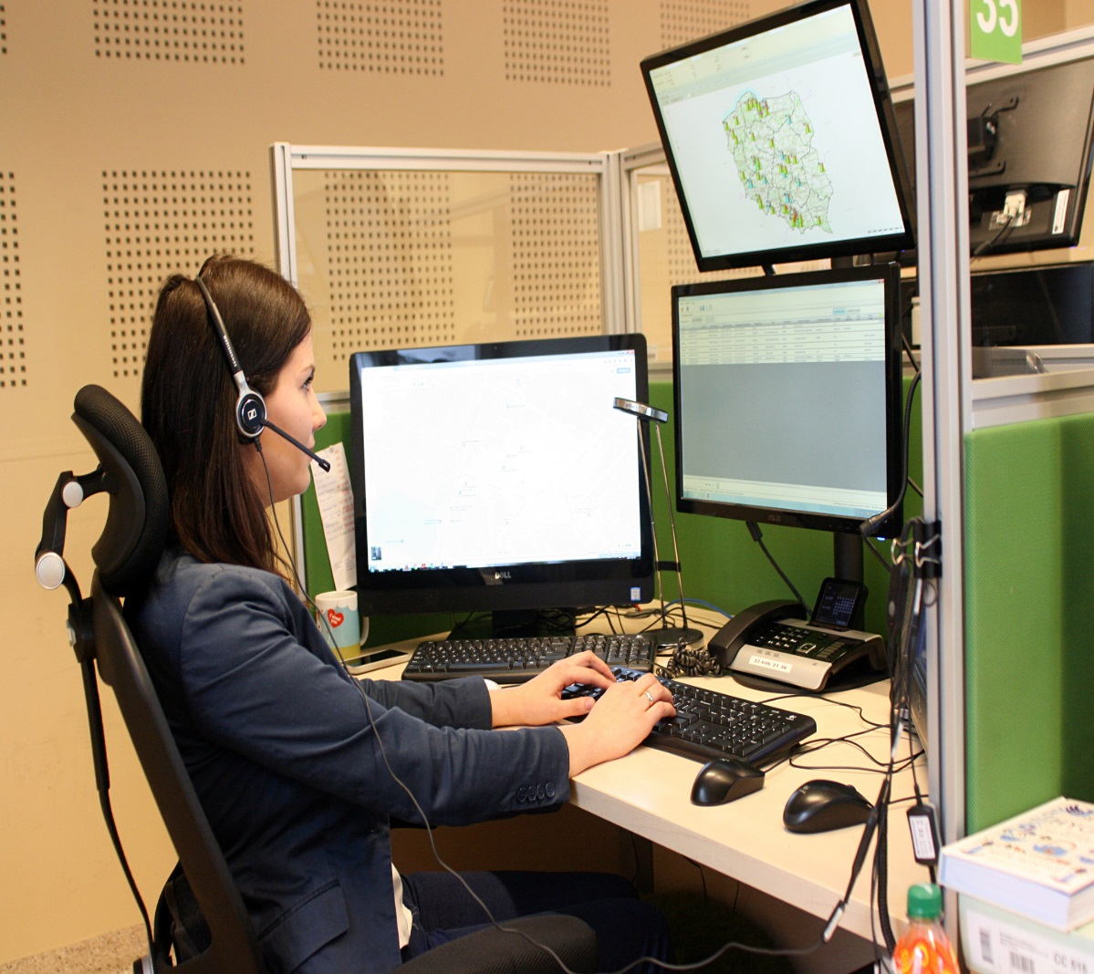
Numer alarmowy 112
UJEDNOLICENIE SPOSOBU DOKONYWANIA ZGŁOSZEŃ ALARMOWYCH
pilotażowe przejęcie obsługi numeru alarmowego 997
przez Centrum Powiadamiania Ratunkowego w Katowicach

Slide 2
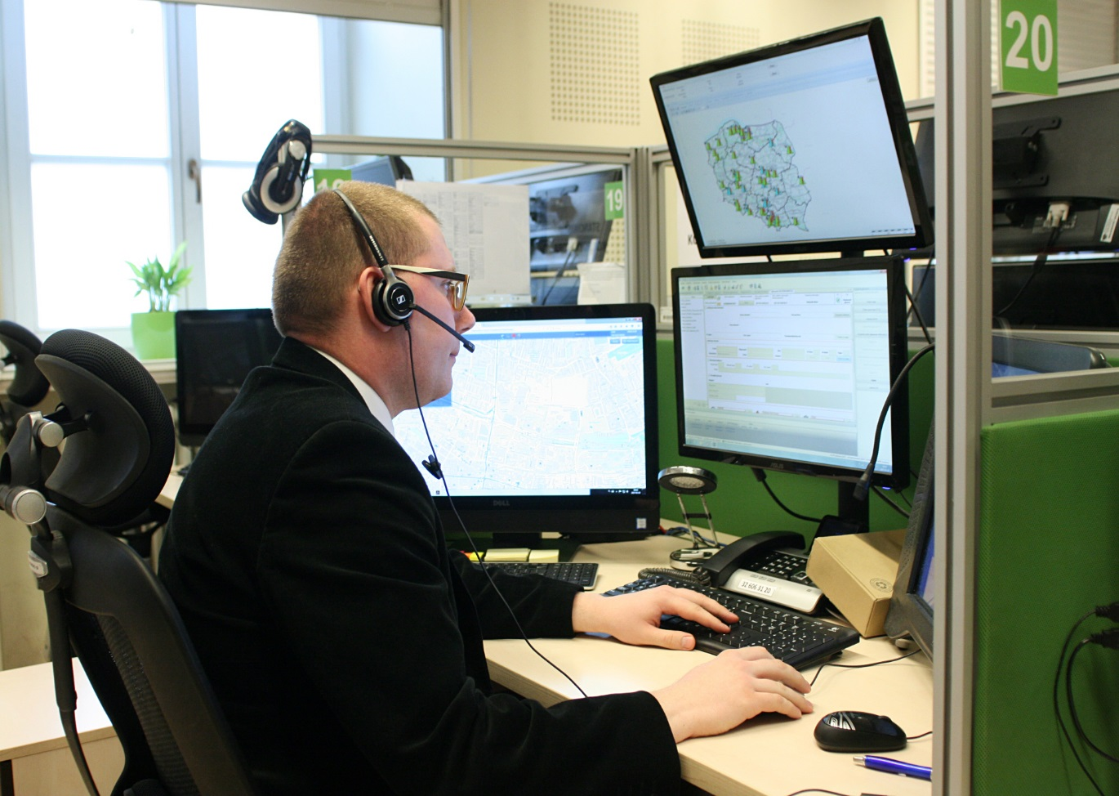
Dlaczego zmiany są wprowadzane?
WYDZIAŁ BEZPIECZEŃSTWA I ZARZĄDZANIA KRYZYSOWEGO
CENTRUM POWIADAMIANIA RATUNKOWEGO W KATOWICACH
pierwszy etap ujednolicenia sposobu dokonywania zgłoszeń na podstawowe numery alarmowe
standaryzacja czasu połączenia z numerami alarmowymi, w szczególności w sytuacjach wzmożonej liczby połączeń przy zdarzeniach masowych
odciążenie dyspozytorów służb ratowniczych – dyspozytor może skupić się na rozdysponowaniu sił i środków

Slide 3

Co się zmieni?
WYDZIAŁ BEZPIECZEŃSTWA I ZARZĄDZANIA KRYZYSOWEGO
CENTRUM POWIADAMIANIA RATUNKOWEGO W KATOWICACH
Po wybraniu numeru alarmowego 997 Obywatel połączy się z Operatorem Numerów Alarmowych, a nie jak dotychczas z Dyżurnym Policji
Komunikat: „Numer alarmowy 112, proszę czekać na zgłoszenie się operatora….”
Operator Numerów Alarmowych zbierze wszystkie informacje dotyczące zgłoszenia alarmowego i przekaże je w postaci elektronicznej formatki do Dyżurnego Policji
Dyżurny na podstawie otrzymanych informacji podejmie decyzję w zakresie zadysponowania patrolu
Numer alarmowy 997 w dalszym ciągu będzie funkcjonował
997

Slide 4
STATYSTYKI – CPR w KATOWICACH
WYDZIAŁ BEZPIECZEŃSTWA I ZARZĄDZANIA KRYZYSOWEGO
CENTRUM POWIADAMIANIA RATUNKOWEGO W KATOWICACH

Slide 5
STATYSTYKI – CPR w KATOWICACH
WYDZIAŁ BEZPIECZEŃSTWA I ZARZĄDZANIA KRYZYSOWEGO
CENTRUM POWIADAMIANIA RATUNKOWEGO W KATOWICACH

Slide 6
STATYSTYKI – CPR w KATOWICACH
WYDZIAŁ BEZPIECZEŃSTWA I ZARZĄDZANIA KRYZYSOWEGO
CENTRUM POWIADAMIANIA RATUNKOWEGO W KATOWICACH

Slide 7
STATYSTYKI – CPR w KATOWICACH
WYDZIAŁ BEZPIECZEŃSTWA I ZARZĄDZANIA KRYZYSOWEGO
CENTRUM POWIADAMIANIA RATUNKOWEGO W KATOWICACH

Slide 8
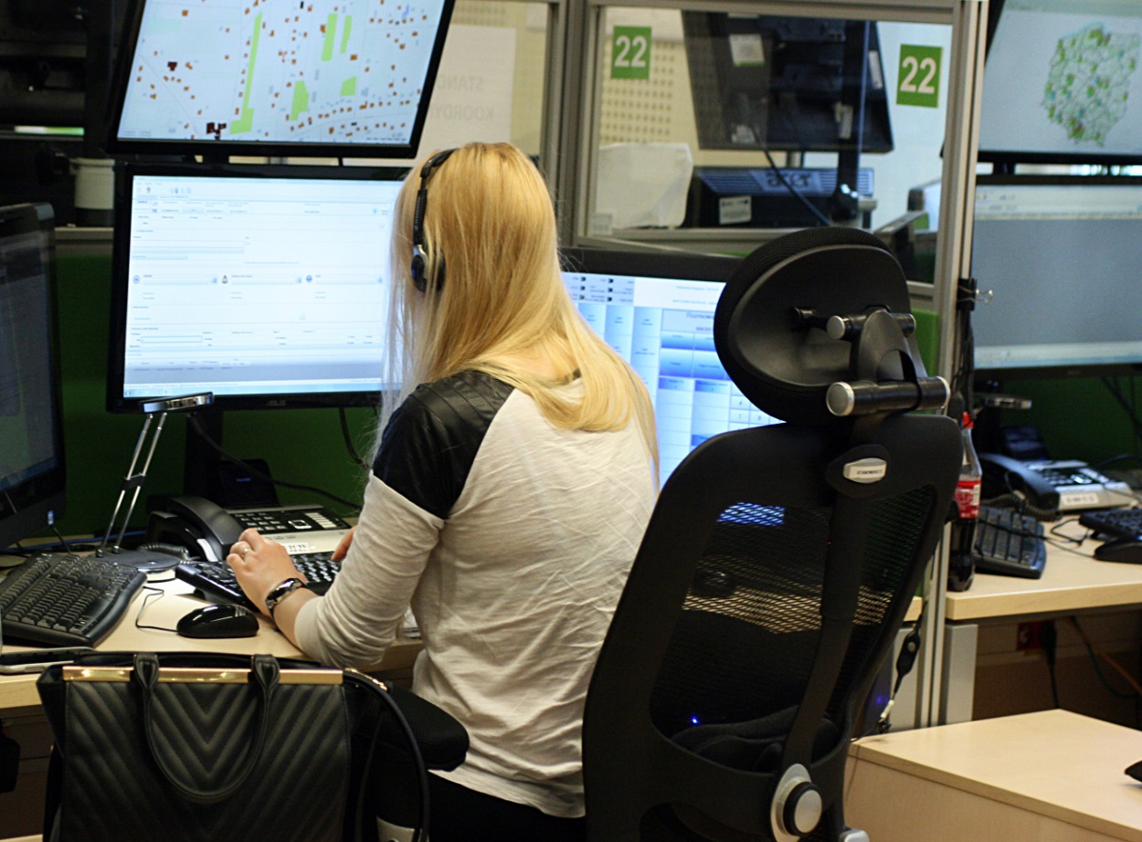
Korzyści z nowego rozwiązania?
WYDZIAŁ BEZPIECZEŃSTWA I ZARZĄDZANIA KRYZYSOWEGO
CENTRUM POWIADAMIANIA RATUNKOWEGO W KATOWICACH
Odrzucanie fałszywych zgłoszeń;
Mechanizmy zastępowalności – wysoka niezawodność systemu;
Jedna kolejka alarmowa obsługiwana przez dużą liczbę operatorów - standaryzacja czasu oczekiwania zgłaszającego na podjęcie rozmowy;
Zintegrowany system pozwalający na poinformowanie wszystkich niezbędnych służb ratowniczych w jednym czasie;
Standaryzacja obsługi zgłoszeń obcojęzycznych – możliwość przekierowania zgłoszenia do operatora władającego danym językiem obcym, pracującego w dowolnym CPR w kraju;
Ograniczenie skutków prowadzenia długotrwałych rozmów np. z osobami z myślami samobójczymi, powodujących długotrwałe zaangażowanie w rozmowę dyżurnego na stanowisku kierowania;
Kojarzenie zgłoszeń podobnych – w przypadku wielu zgłoszeń dotyczących tego samego zdarzenia, dyżurny otrzyma tylko jedną informację o zdarzeniu.

Slide 9
Niedaleka przyszłość…
998 997 999

